Slide 1
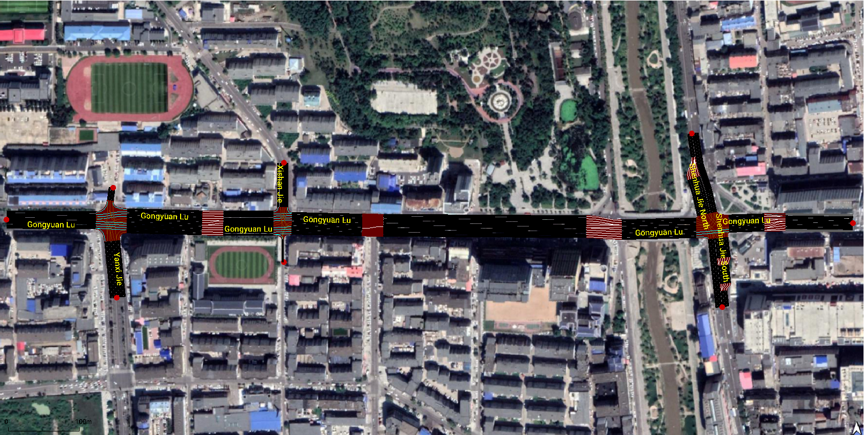
延西街-参花街路段微观仿真建模与评价
Microsimulation Modelling and Assessment - Yanxi Jie to Shenhua Jie
Jilin Yanji Low-Carbon Climate-Resilient Healthy City Project
2 April, 2022
Consulting services for Low-Carbon City Action Plan Preparation; Traffic Impact Assessment, Modeling and Evaluation; Parking Management Study; BRT Operation Capacity Development; BRT Network Planning; and Pedestrian and Bicycle and Universal Design Master planning (CS4)
亚行贷款吉林延吉低碳气候适应型健康城市项目
2022年4月2日
机构能力建设CS4——低碳城市行动计划、交通影响评估、停车管理研究、BRT运营能力建设、BRT线网规划、慢行交通总体规划设计咨询服务

Slide 2
1.1 建模与准备——路网模型与交通流量数据
现在路网模型（延西街~参花街）

Slide 3
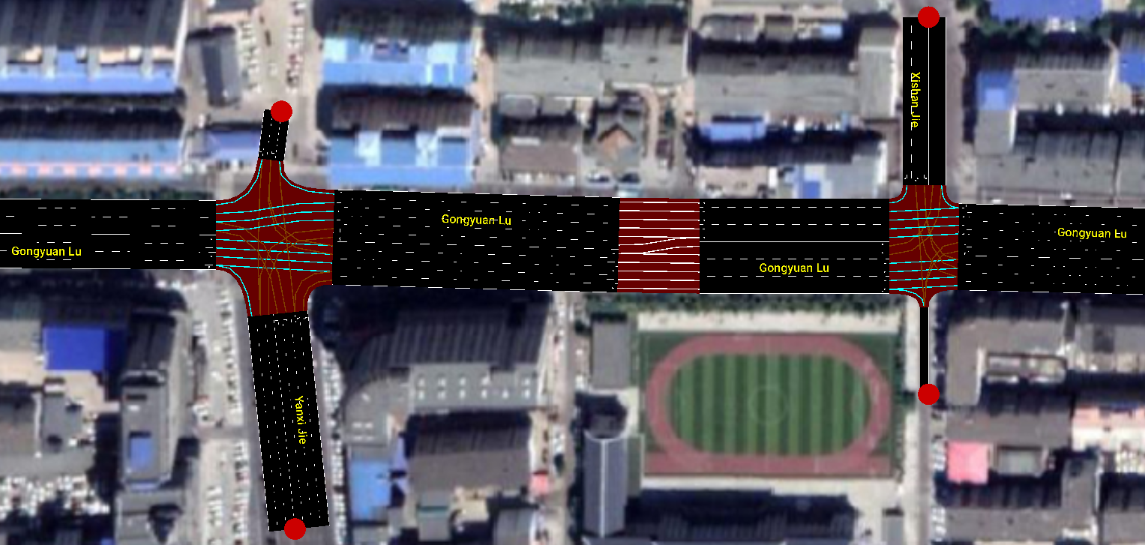
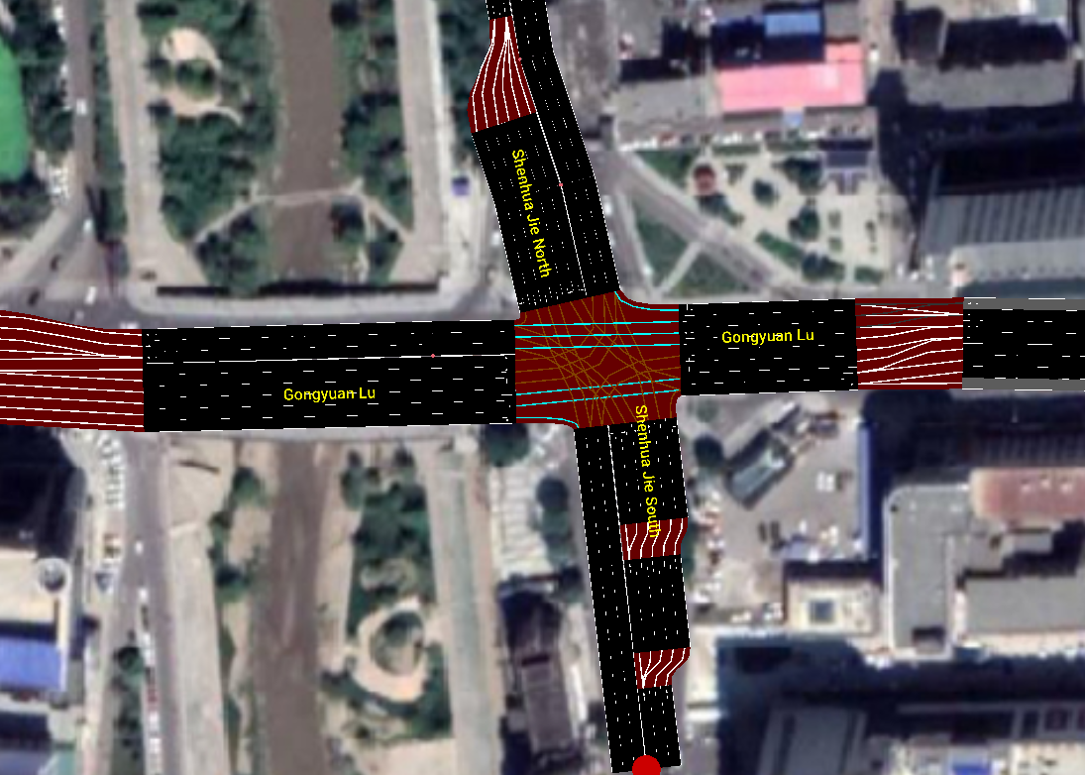
1.1 建模与准备——路网模型与交通流量数据
延西街路口交通高峰小时流量（PCU/hr）
西山街路口交通高峰小时流量（PCU/hr）
参花街路口交通高峰小时流量（PCU/hr）
PCU am | 东出口 | 南出口 | 西出口 | 北出口 | 合计
东进口 | 0 | 641 | 1042 | 31 | 1714
南进口 | 883 | 0 | 115 | 24 | 1022
西进口 | 719 | 162 | 0 | 0 | 881
北进口 | 32 | 18 | 16 | 0 | 66
合计 | 1634 | 821 | 1173 | 55 | 3683
PCU pm | 东出口 | 南出口 | 西出口 | 北出口 | 合计
东进口 | 0 | 895 | 1140 | 53 | 2088
南进口 | 1284 | 0 | 111 | 18 | 1413
西进口 | 816 | 41 | 0 | 0 | 857
北进口 | 39 | 32 | 36 | 0 | 107
合计 | 2139 | 968 | 1287 | 71 | 4465
PCU am | 东出口 | 南出口 | 西出口 | 北出口 | 合计
东进口 | 0 | 211 | 1498 | 282 | 1991
南进口 | 0 | 0 | 0 | 0 | 0
西进口 | 1161 | 135 | 0 | 823 | 2119
北进口 | 280 | 114 | 873 | 0 | 1267
合计 | 1441 | 460 | 2371 | 1105 | 5377
PCU pm | 东出口 | 南出口 | 西出口 | 北出口 | 合计
东进口 | 0 | 144 | 1162 | 226 | 1532
南进口 | 0 | 0 | 0 | 0 | 0
西进口 | 1355 | 42 | 0 | 920 | 2317
北进口 | 283 | 86 | 733 | 0 | 1102
合计 | 1638 | 272 | 1895 | 1146 | 4951
早高峰 | 东出口 | 南出口 | 西出口 | 北出口 | 合计
东进口 |  | 140 | 786 | 182 | 1108
南进口 | 187 |  | 97 | 559 | 843
西进口 | 820 | 321 |  | 936 | 2077
北进口 | 185 | 554 | 932 |  | 1671
合计 | 1192 | 1015 | 1815 | 1677 | 5699
晚高峰 | 东出口 | 南出口 | 西出口 | 北出口 | 合计
东进口 |  | 108 | 666 | 432 | 1206
南进口 | 323 |  | 353 | 611 | 1287
西进口 | 775 | 304 |  | 1050 | 2129
北进口 | 167 | 539 | 740 |  | 1446
合计 | 1265 | 951 | 1759 | 2093 | 6068

Slide 4
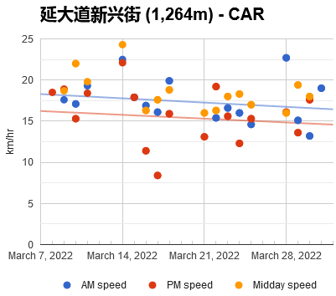
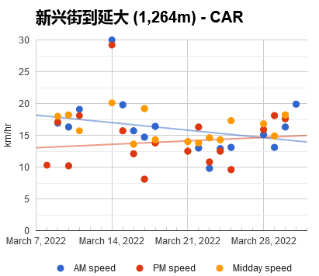
1.2 模型校准
对基础模型进行校准，对比各路口主要进口道的排队长队。各进口道排队长度差异满足评价需求。
路口 | 编号 | 车道 | 排队长度 (小汽车/辆) | 模型中 |  | 差异
路口 |  | 车道 | 实际观测值 | 排队长度 （米） | 排队小汽车数 | difference
西山街路口 | 1 | 西进口左转 | 21 | 124.6 | 21 | 0
 | 2 | 西进口直行 | 13 | 90.6 | 15 | 2
 | 3 | 东进口直行 | 25 | 158.6 | 26 | 1
延西街路口 | 4 | 东进口左转 | 11 | 64.5 | 11 | 0
 | 5 | 东进口直行 | 22 | 143 | 24 | 2
 | 6 | 西进口直行 | 22 | 133.8 | 22 | 0
参花街路口 | 7 | 西进口左转 | 14 | 77.5 | 13 | -1
 | 8 | 南进口直行 | 14 | 78.7 | 13 | -1
 | 9 | 西进口直行 | 12 | 84 | 14 | 2
 | 10 | 南进口左转 | 3 | 12.5 | 2 | -1
小汽车车速观测数据（圆点）和模型数据（蓝色虚线）
模型中早高峰东往西车速为16.6 km/h，西往东为15.5 km/h，在观测值范围（如上图所示）。

Slide 5
现状早高峰仿真
仿真视频时间：1368s~1664s= 296s
仿真速度：5倍速

Slide 6
1.3 BRT方案
BRT方案晚高峰仿真
仿真视频时间：1369s~1685s= 316s
仿真速度：5倍速

Slide 7
1.4 BRT方案评价
实施BRT后，得益于交叉口信号相位的改善，参花街到延西街路口全线停车时间大大降低，特别是晚高峰降低效果更明显。

